Slide 1

CHESS GAME
정재호, 이은주

Slide 2
목차
변수
설명 및 정리
EDA
Random Forest

Slide 3
변수 설명 및 정리

Slide 4
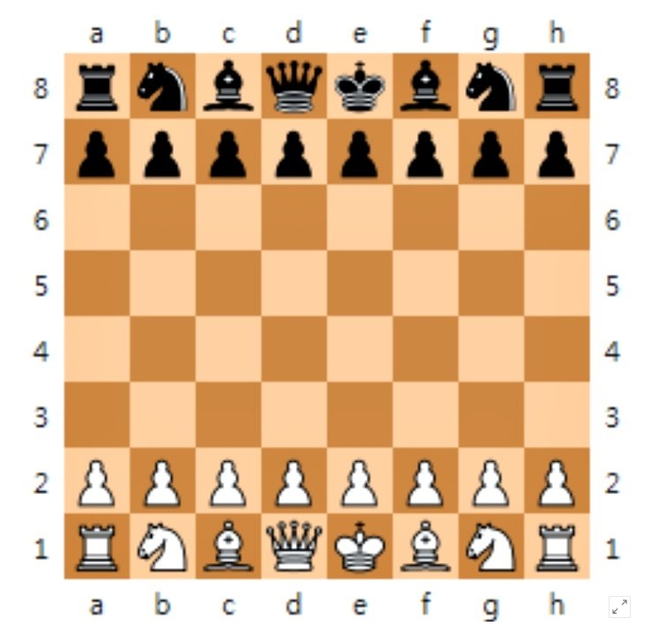
변수 설명
id : 게임 ID (한 게임에 대한 코드)
rated : 등급 게임 유무 (true/false)
created_at : start time
last_move_at : end time
turns : 턴 수
victory_status : 게임을 이긴 형태 -> draw(무승부) 신청 가능 , mate(궁이 몰려 지게 됨)
outoftime(시간초과), resign(포기를 인정)
winner : white vs black 중 이긴 팀
increment_code : 시간 코드 (전체 게임에서 나에게 주어진 시간 + 턴 당 주어지는 추가 시간(초))
white_id : white 참가자 id
white_rating : white 참가자 순위
black_id : black 참가자 id
black_rating : black 참가자 순위
moves : 표준 체스 표기법의 모든 움직임 #white가 먼저 움직임
opening_eco : 오프닝에 대해 표준화된 코드
opening_name : 오프닝 이름
opening_ply : 오프닝을 진행한 시간

Slide 5
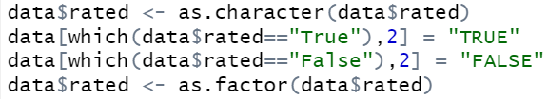
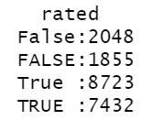

rated 변수정리

Slide 6

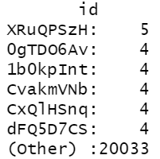
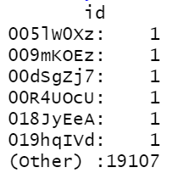
id 변수정리

Slide 7





turns 변수정리
1. 자신의 턴이 아닐 때 승리하는 경우
1)턴 수가 짝수일 때, white가 winner
2)턴 수가 홀수일 때, black이 winner
==> “resign”
2. 턴 수에 따라 mate로 이기는 경우
1)턴 수가 짝수일 때, mate로 이긴 사람
2)턴 수가 홀수일 때, mate로 이긴 사람
3.턴 수가 1일 때 이긴 경우

Slide 8
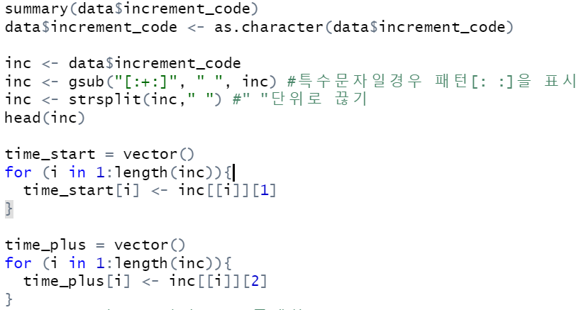
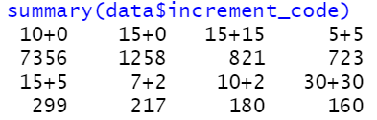


increment_code 변수정리
-> PASS

Slide 9
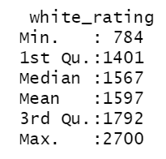
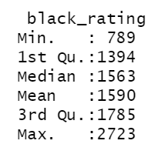
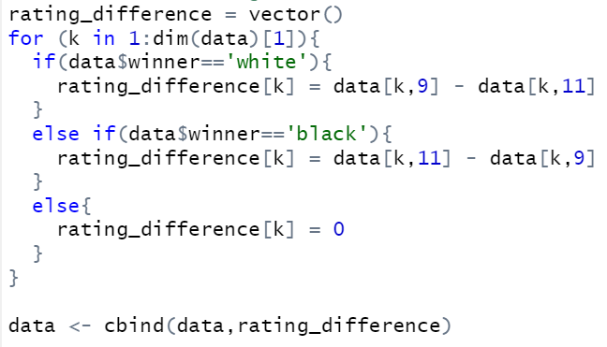
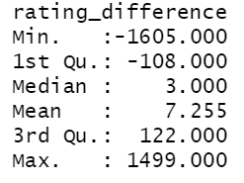
white_rating,black_rating 변수정리

Slide 10
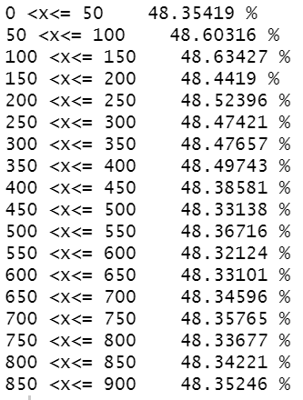
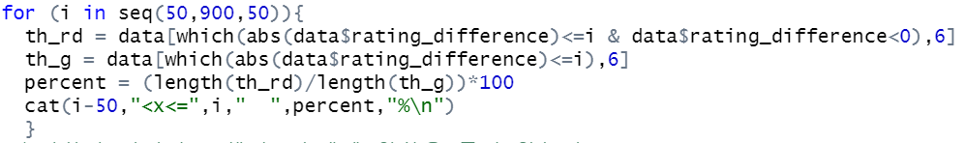
white_rating,black_rating 변수정리
#순위차에 따라 순위가 낮은 사람이 이기는 확률
(예상: 순위차가 커지면 순위가 낮은 사람이 이길 확률이 떨어질 것이다)
#순위차가 커진다고 해서 승패에 영향을 주지 않는다.

Slide 11
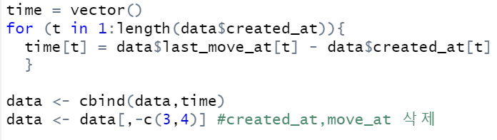
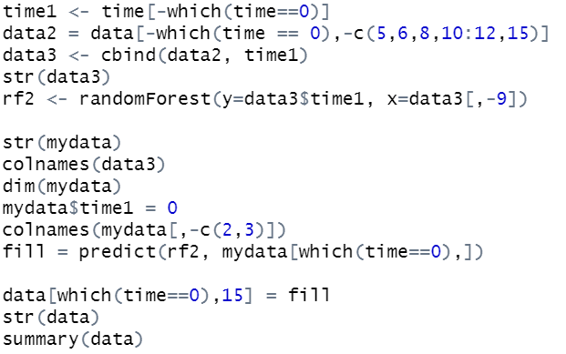
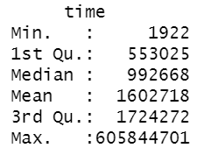
created_at,last_move_at 변수정리
시작시간과 끝나는 시간 동일한 것과 다른 것 모두 존재
-> (끝나는 시간 - 시작하는 시간)에 대한 변수를 만들어 0인 것은 결측치 취급
-> 결측치가 아닌 데이터로 모델링하여 결측치에 대한 추정값 산출하여 대입

Slide 12
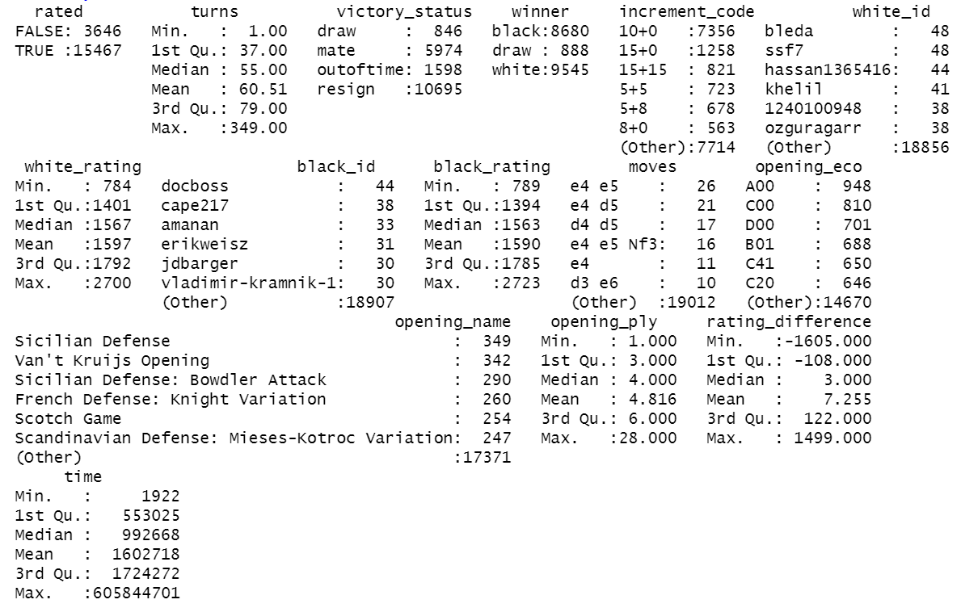
변수 총 정리

Slide 13
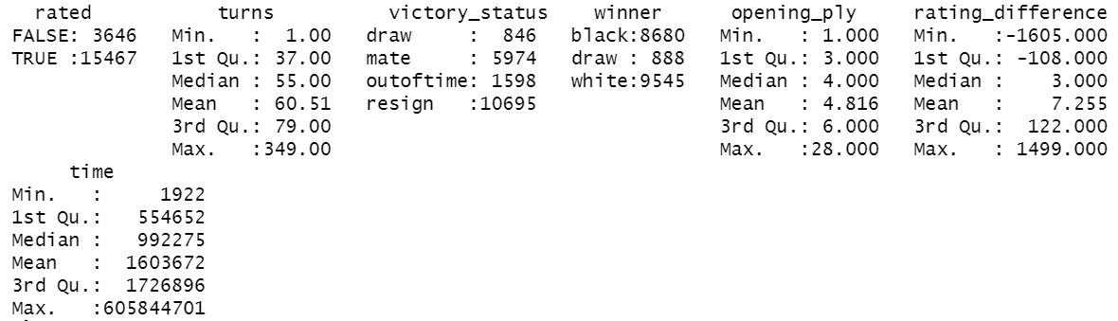
변수 총 정리

Slide 14
EDA

Slide 15
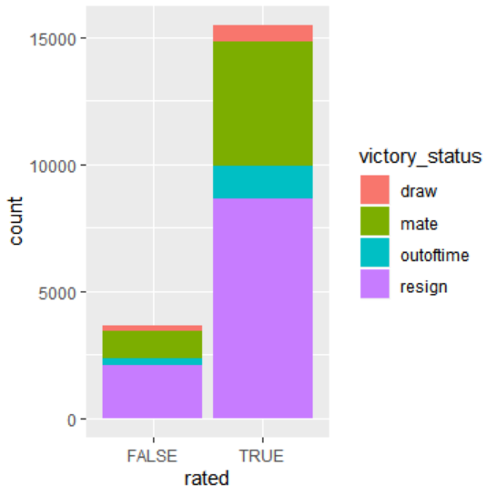
EDA - (rated와 victory_status)
rated에 따른 victory_status 차이 없어 보임.

Slide 16
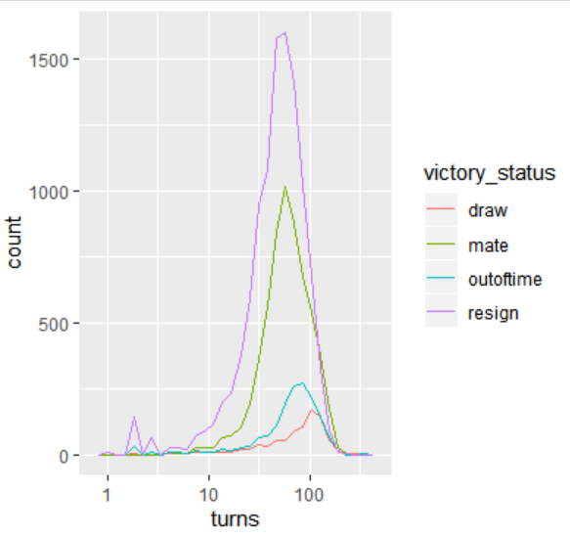
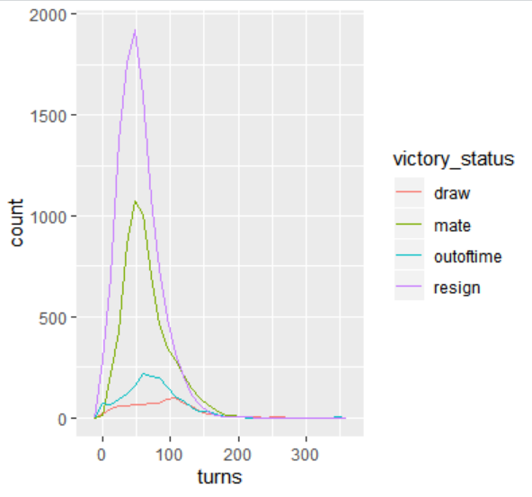
EDA - (turns와 victory_status)
로그 변환해서 확인
turn수가 많아질수록 게임을 이기는 방법은 resign->mate->outoftime->draw순인지 t-test를 통해서 검정

Slide 17
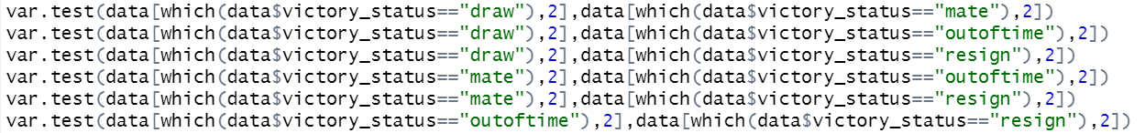
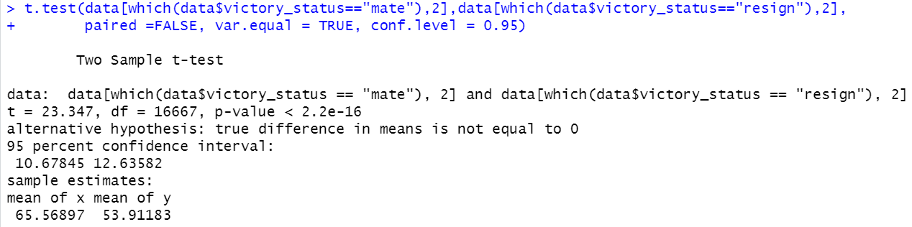
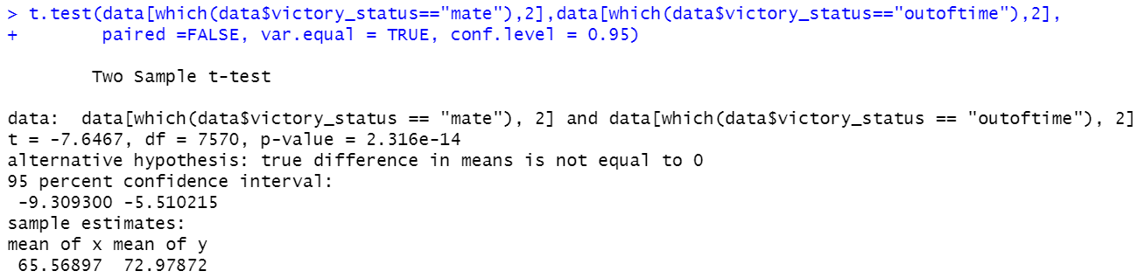

EDA - (turns와 victory_status)
-> 등분산성 만족하는지 확인 (p-value가 0.05보다 작으면 등분산성 만족)
#turn수가 많아질수록 resign<mate<outoftime<draw

Slide 18
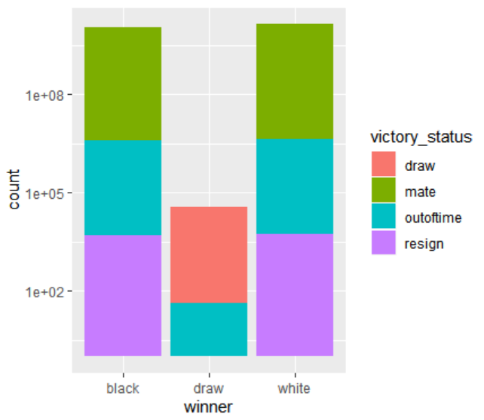
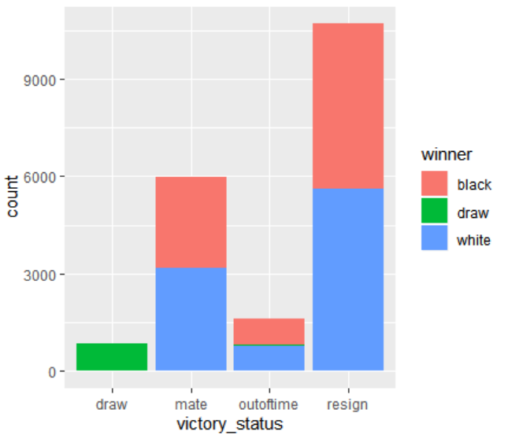
EDA - (winner와 victory_status)
winner에 따른 victory_status 영향 없어 보임.

Slide 19
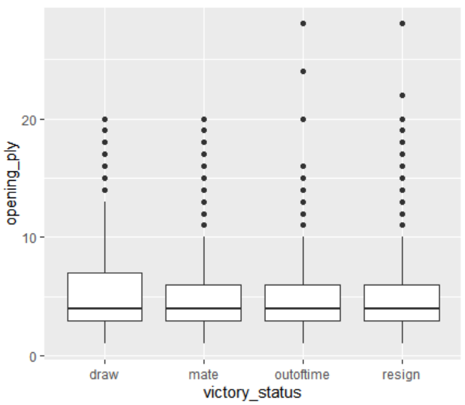
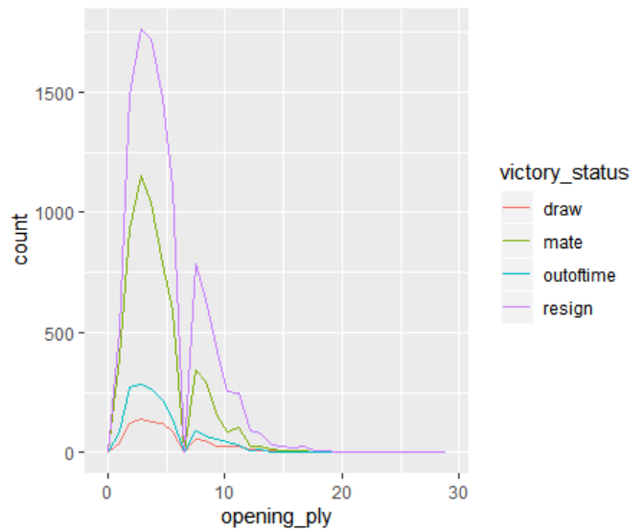
EDA - (opening_ply와 victory_status)
t-test를 통해서 opening_ply에 따라 victory_status 차이 있는지 확인

Slide 20
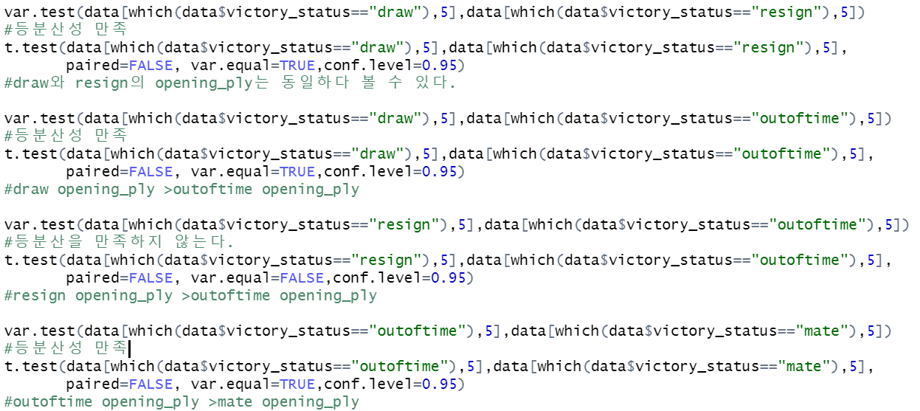
EDA - (opening_ply와 victory_status)
#opening_ply는 draw=resign>outoftime>mate

Slide 21
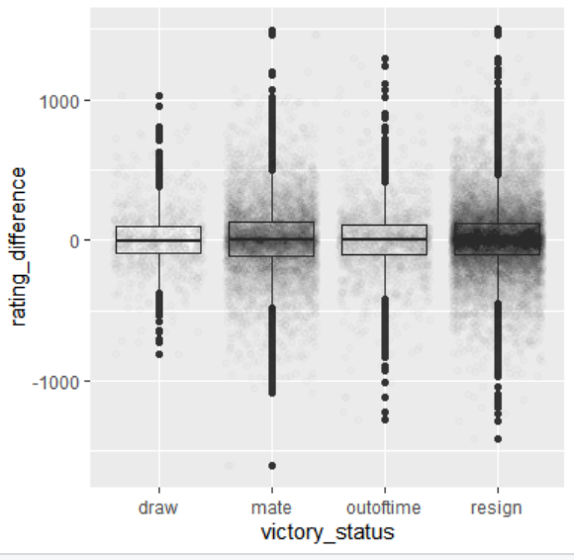
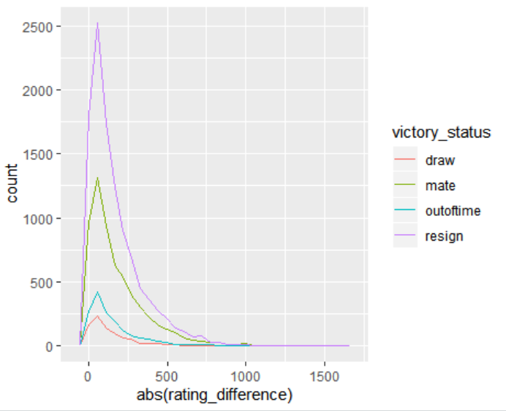
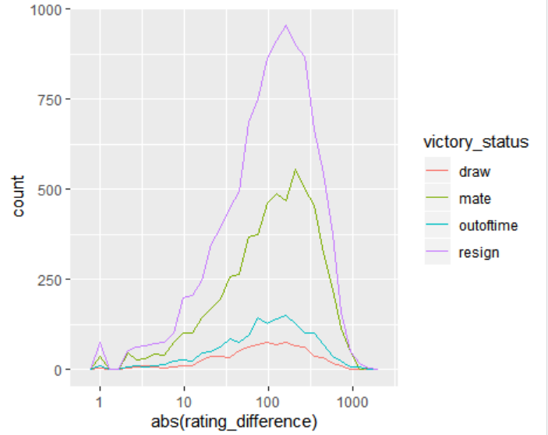
EDA - (rating_difference와 victory_status)
#rating_difference에 따라 victory_status 영향이 없는 것으로 보임.

Slide 22
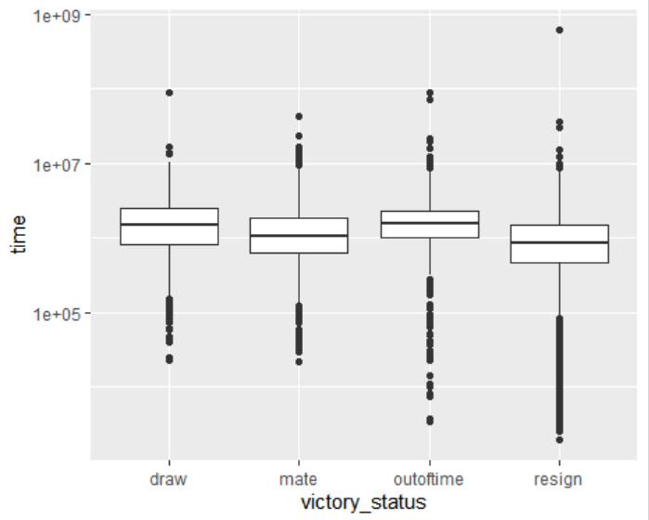
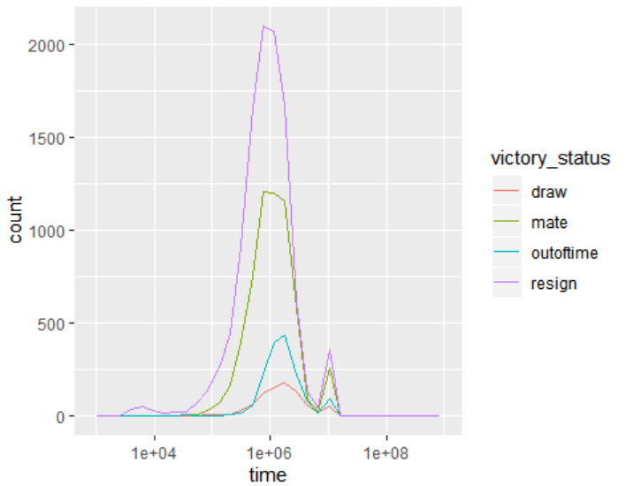
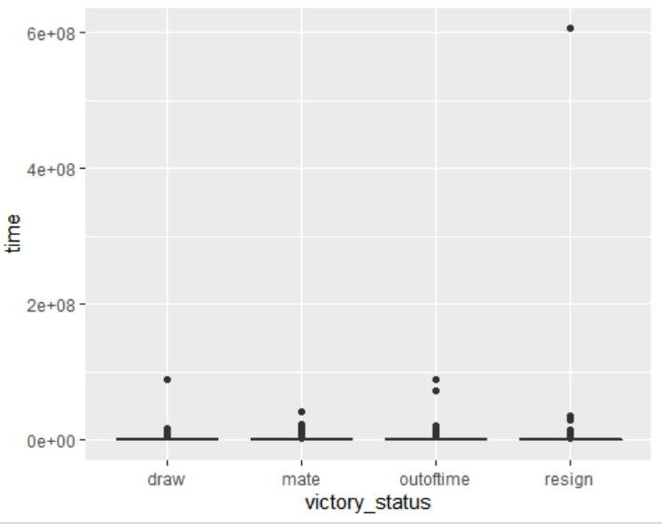
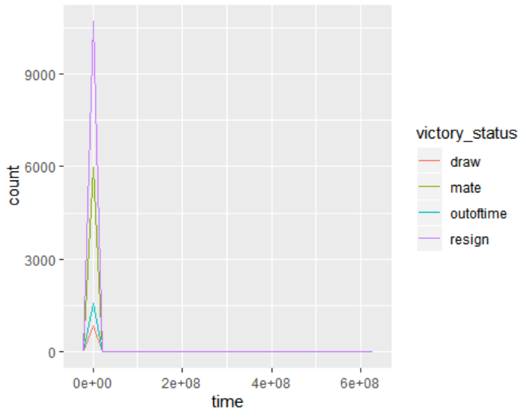
EDA - (time과 victory_status)
-> 뚜렷한 차이를 알기 위해서 t-test

Slide 23
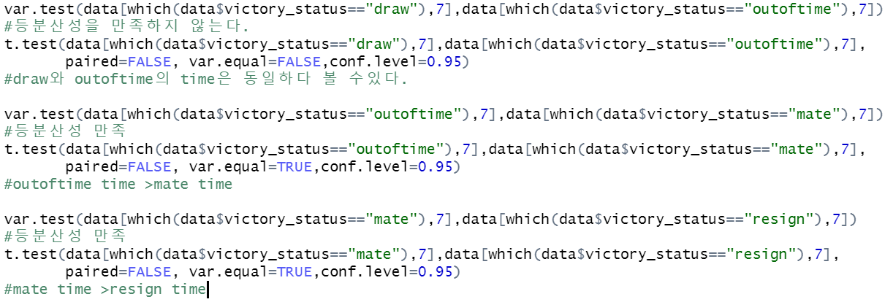
EDA - (time과 victory_status)
#time은 draw=outoftime>mate>resign

Slide 24
Random Forest

Slide 25
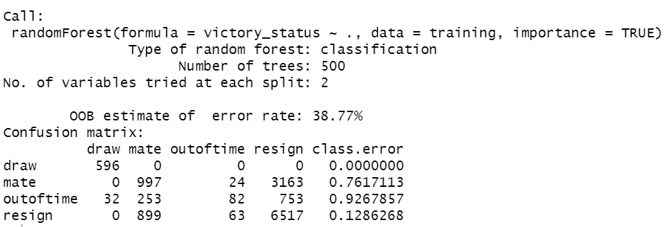
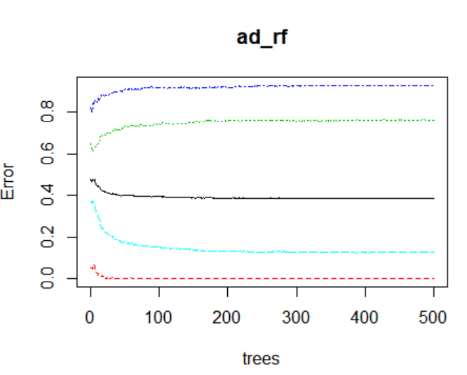
Random Forest
#초록->mate에 대한 오분류율
#빨강->draw에 대한 오분류율
#찐파랑->outoftime에 대한 오분류율
#연파랑->resign에 대한 오분류율
#검정->전체 오분류율

Slide 26
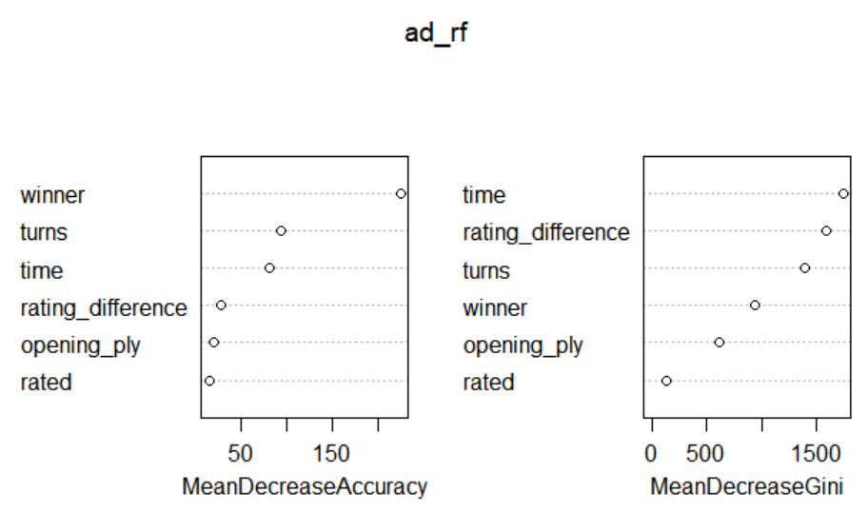
Random Forest
#목적 변수의 범주가 3개 이상이어서 auc 구할 수 X

